Slide 1





CHÀO MỪNG CÁC EM ĐẾN VỚI BÀI GIẢNG HÔM NAY

Slide 2
KHỞI ĐỘNG.
Bạn Thanh có 100 nghìn đồng. Bạn muốn mua một cái bút giá 18 nghìn đồng và một số quyển vở, mỗi quyển vở giá 7 nghìn đồng. Hỏi bạn Thanh mua được nhiều nhất bao nhiêu quyển vở?

Slide 3

BÀI 6. BẤT PHƯƠNG TRÌNH BẬC NHẤT MỘT ẨN

Slide 4


NỘI DUNG BÀI HỌC
Hoạt động 1: Khái niệm bất phương trình bậc nhất một ẩn
Hoạt động 2: Cách giải bất phương trình bậc nhất một ẩn

Slide 5

1
Khái niệm bất phương trình bậc nhất một ẩn

Slide 6
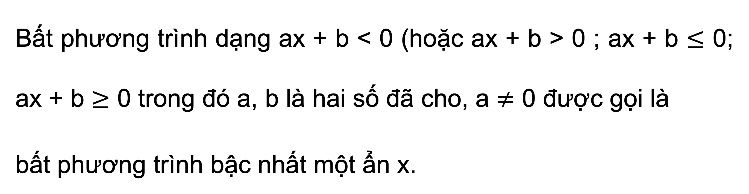
Bất phương trình dạng ax + b < 0 (hoặc ax + b > 0 ; ax + b $≤$ 0; ax + b $≥$ 0 trong đó a, b là hai số đã cho, a $≠$ 0 được gọi là
bất phương trình bậc nhất một ẩn x.

Slide 7
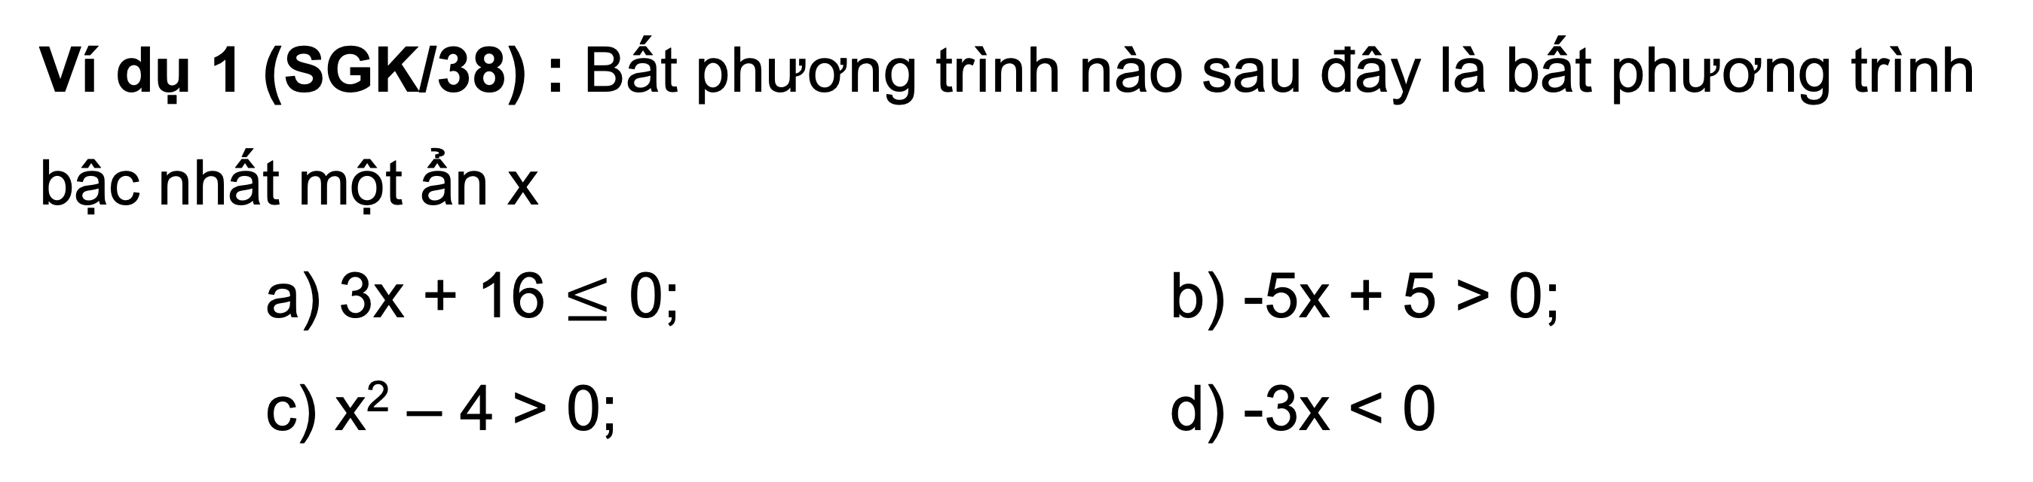
Ví dụ 1 (SGK/38) : Bất phương trình nào sau đây là bất phương trình bậc nhất một ẩn x
a) 3x + 16 $≤$ 0; b) -5x + 5 > 0;
c) x² – 4 > 0; d) -3x < 0
Giải
a), b), d) là bất phương trình bậc nhất một ẩn x.
c) không là bất phương trình bậc nhất một ẩn x vì x² – 4 là một đa thức bậc hai.

Slide 8
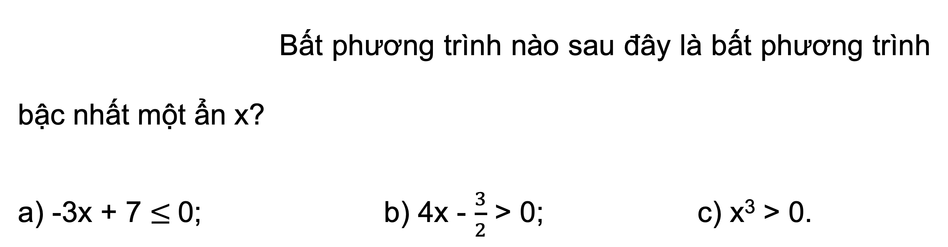
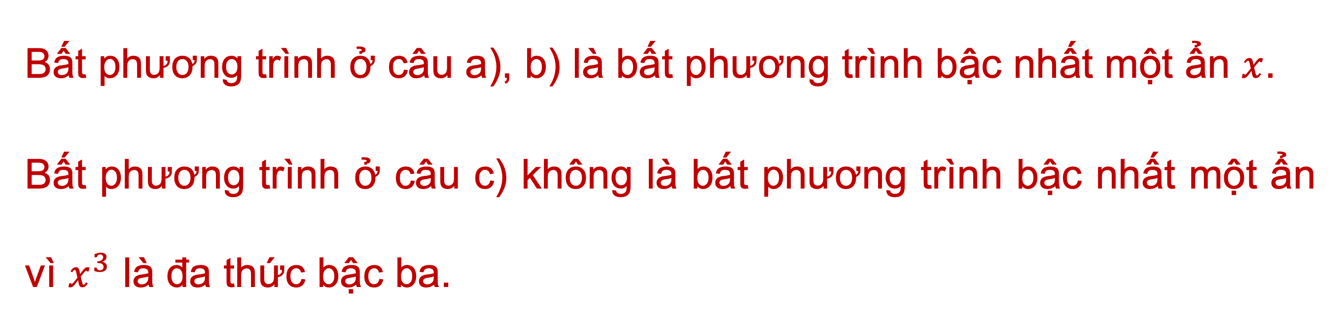
LUYỆN TẬP 1
Bất phương trình nào sau đây là bất phương trình bậc nhất một ẩn x?
a) -3x + 7 $≤$0; b) 4x - $\frac{3}{2}$ > 0; c) x³ > 0.
Bất phương trình ở câu a), b) là bất phương trình bậc nhất một ẩn $x$.
Bất phương trình ở câu c) không là bất phương trình bậc nhất một ẩn vì $x^{3}$ là đa thức bậc ba.

Slide 9

Nghiệm của bất phương trình
Xét bất phương trình $3x+8<20$
Thay giá trị $x=\frac{4}{3}$ vào bất phương trình, bất đẳng thức nhận được là đúng hay sai? Từ đó $x=\frac{4}{3}$ có được gọi là một nghiệm của bất phương trình không?
Thay giá trị $x=5$ vào bất phương trình, bất đẳng thức nhận được là đúng hay sai? Từ đó $x=5$ có được gọi là một nghiệm của bất phương trình không?

Slide 10

Giải
Khi thay giá trị $x=\frac{4}{3}$ vào bất phương trình, ta được $3.\frac{4}{3}+8<20$ là một khẳng định đúng.
Ta nói số $\frac{4}{3}$ (hay giá trị $x=\frac{4}{3}$) là một nghiệm của bất phương trình.
Khi thay giá trị $x=5$ vào bất phương trình, ta được $3.5+8<20$ là một khẳng định sai.
Ta nói số 5 ( hay giá trị $x=5$) không phải là nghiệm của bất phương trình đó.

Slide 11

Khái niệm
Số $x_{0}$ là một nghiệm của bất phương trình $A\left(x\right)<B(x)$ nếu $A\left(x_{0}\right)<B(x_{0})$ là khẳng định đúng.
Giải một bất phương trình là tìm tất cả các nghiệm của bất phương trình đó.

Slide 12

Trong các số -2; 0; 5, những số nào là nghiệm của bất phương trình 2x – 10 < 0?
LUYỆN TẬP 2
Giải
Khi thay giá trị $x=−2$ vào bất phương trình, ta được $2.\left(−2\right)−10<0$ là một khẳng định đúng.
Do đó $x=−2$ là một nghiệm của bất phương trình.
Khi thay giá trị $x=0$ vào bất phương trình, ta được $2.0−10<0$ là một khẳng định đúng.
Do đó $x=0$ là một nghiệm của bất phương trình.

Slide 13
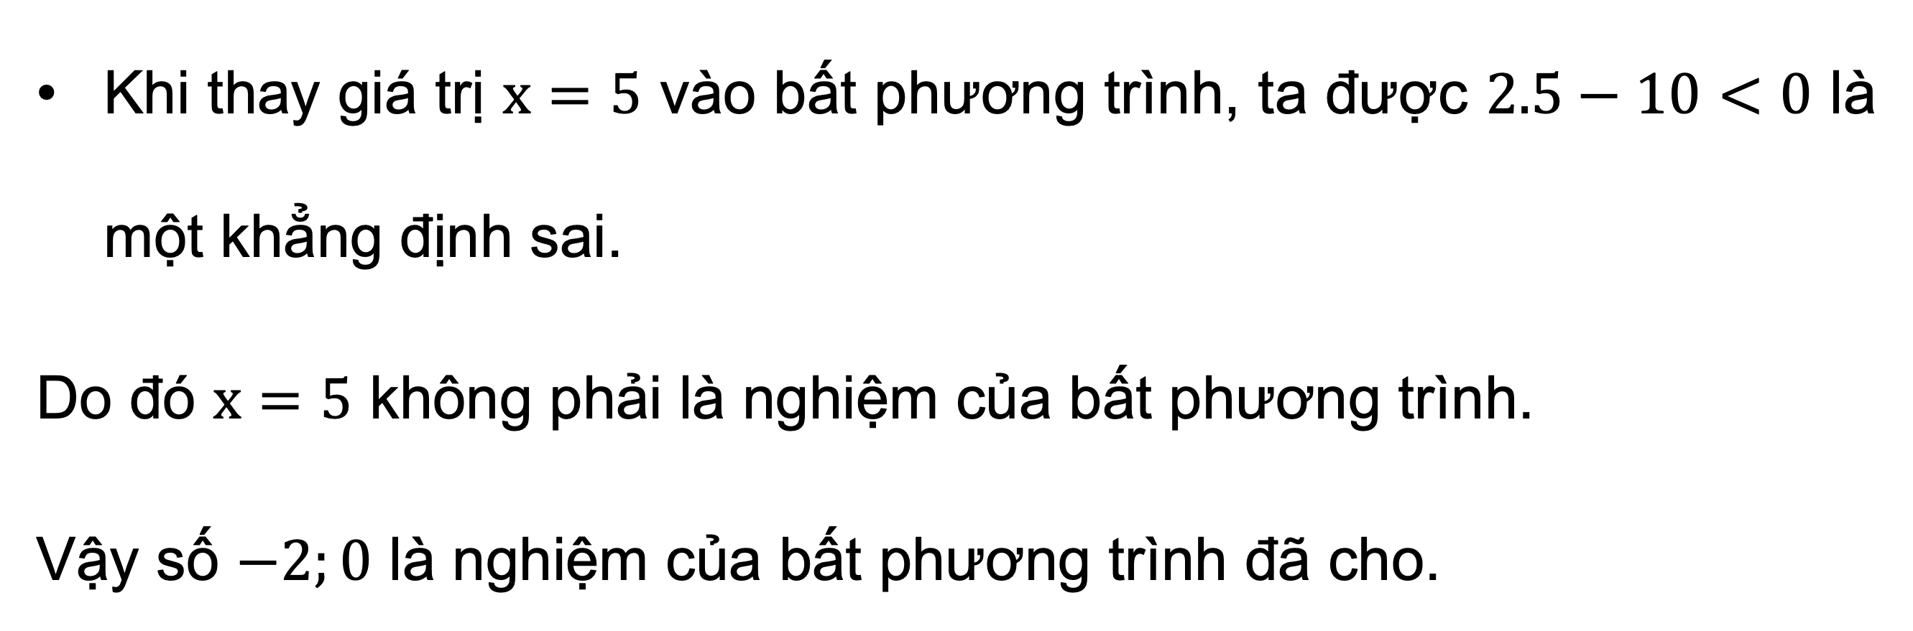
Khi thay giá trị $x=5$ vào bất phương trình, ta được $2.5−10<0$ là một khẳng định sai.
Do đó $x=5$ không phải là nghiệm của bất phương trình.
Vậy số $−2;0$ là nghiệm của bất phương trình đã cho.

Slide 14
2
Cách giải bất phương trình bậc nhất một ẩn

Slide 15

Xét bất phương trình $5x+3<0 (1)$
Cộng vào hai vế của bất phương trình (1) với $−3$, ta được một bất phương trình nào? Kí hiệu là (2).
Nhân vào hai vế của bất phương trình (2) với $\frac{1}{5}$thì ta nhận được nghiệm là gì?

Slide 16

Giải
a) Cộng vào hai vế của bất phương trình (1) với $−3$, ta được:
$$5x+3+\left(−3\right)<0+\left(−3\right)$$
$5x<−3$ (2)
b) Nhân vào hai vế của bất phương trình (2) với $\frac{1}{5}$, ta được:
$5x.\frac{1}{5}<\left(−3\right).\frac{1}{5}$ $⇒$ $x<−\frac{3}{5}$
Vậy nghiệm của bất phương trình là $x<−\frac{3}{5}.$

Slide 17

Cách giải bất phương trình bậc nhất một ẩn
Bất phương trình bậc nhất một ẩn ax + b < 0 (a $≠$ 0) được giải như sau: ax + b < 0
ax < -b
Nếu a > 0 thì x < $−\frac{b}{a}$
Nếu a < 0 thì x > $−\frac{b}{a}$
Chú ý: Các bất phương trình ax + b > 0, ax + b $≤$ 0, ax + b $≥$ 0 được giải tương tự

Slide 18

Ví dụ 2: SGK – tr.40 Giải bất phương trình -2x - 4 > 0
Giải
Ta có -2x – 4 > 0
-2x > 0 + 4
-2x > 4
x < 4 $(−\frac{1}{2})$
x < -2
Vậy nghiệm của bất phương trình là x < -2

Slide 19

Giải các bất phương trình:
a) 6x + 5 < 0 b) -2x – 7 > 0
LUYỆN TẬP 3
a) $6x+5<0$
$6x<0−5$
$6x<−5$
$x<\left(−5\right).\frac{1}{6}$
$x<−\frac{5}{6}$
Vậy nghiệm của bất phương trình là $x<−\frac{5}{6}$.

Slide 20

LUYỆN TẬP 3
b) $−2x−7>0$
$−2x>0+7$
$−2x>7$
$−2x.\left(−\frac{1}{2}\right)<7.\left(−\frac{1}{2}\right)$
$x<−\frac{7}{2}$
Vậy nghiệm của bất phương trình là $x<−\frac{7}{2}$.

Slide 21

Ví dụ 3: SGK – tr.40 Bài toán khởi động
Bạn Thanh có 100 nghìn đồng. Bạn muốn mua một cái bút giá 18 nghìn đồng và một số quyển vở, mỗi quyển vở giá 7 nghìn đồng. Hỏi bạn Thanh mua được nhiều nhất bao nhiêu quyển vở?
Giải
Gọi x(quyển) là số vở mà Thanh có thể mua.
Theo bài ra, ta có bất phương trình: 7x + 18 $≤$ 100
7x $≤$ 100 – 18
7x $≤$ 82
x $≤$ $\frac{82}{7}$
Vì số vở là số tự nhiên nên Thanh có thể mua nhiều nhất 11 quyển vở.

Slide 22

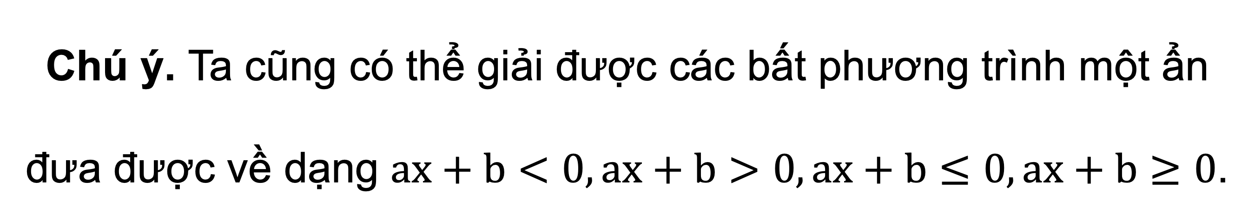
Chú ý. Ta cũng có thể giải được các bất phương trình một ẩn đưa được về dạng $ax+b<0, ax+b>0, ax+b≤0, ax+b≥0$.

Slide 23
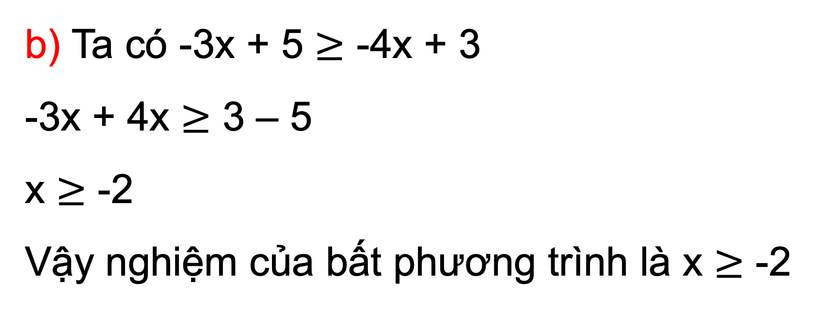
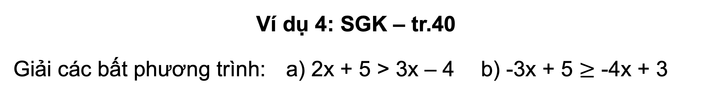
Ví dụ 4: SGK – tr.40
Giải các bất phương trình: a) 2x + 5 > 3x – 4 b) -3x + 5 $≥$ -4x + 3
a) Ta có 2x + 5 < 3x - 4
2x – 3x < -4 – 5
-x < -9
x > 9
b) Ta có -3x + 5 $≥$ -4x + 3
-3x + 4x $≥$ 3 – 5
x $≥$ -2
Vậy nghiệm của bất phương trình là x $≥$ -2

Slide 24

Ví dụ 5: SGK – tr.41
Một ngân hàng đang áp dụng lãi suất gửi tiết kiệm kì hạn 12 tháng là 7,4%/năm. Bà Mai dự kiến gửi một khoản tiền vào ngân hàng này và cần số tiền lãi hằng năm ít nhất là 60 triệu để chi tiêu. Hỏi số tiền bà Mai cần gửi tiết kiệm ít nhất là bao nhiêu (làm tròn đến triệu đồng)?

Slide 25

Giải
Gọi x (triệu đồng) là số tiền bà Mai cần gửi tiết kiệm. Ta có số tiền lãi gửi tiết kiệm x (triệu đồng) trong một năm là 0,074.x (triệu đồng)
Để có số tiền lãi ít nhất là 60 triệu đồng/năm thì ta phải có:
0,074x $≥$ 60
x $≥$ 60 : 0,074
x $≥$ 810,81
Vậy bà Mai cần gửi ngân hàng ít nhất 811 triệu đồng.

Slide 26
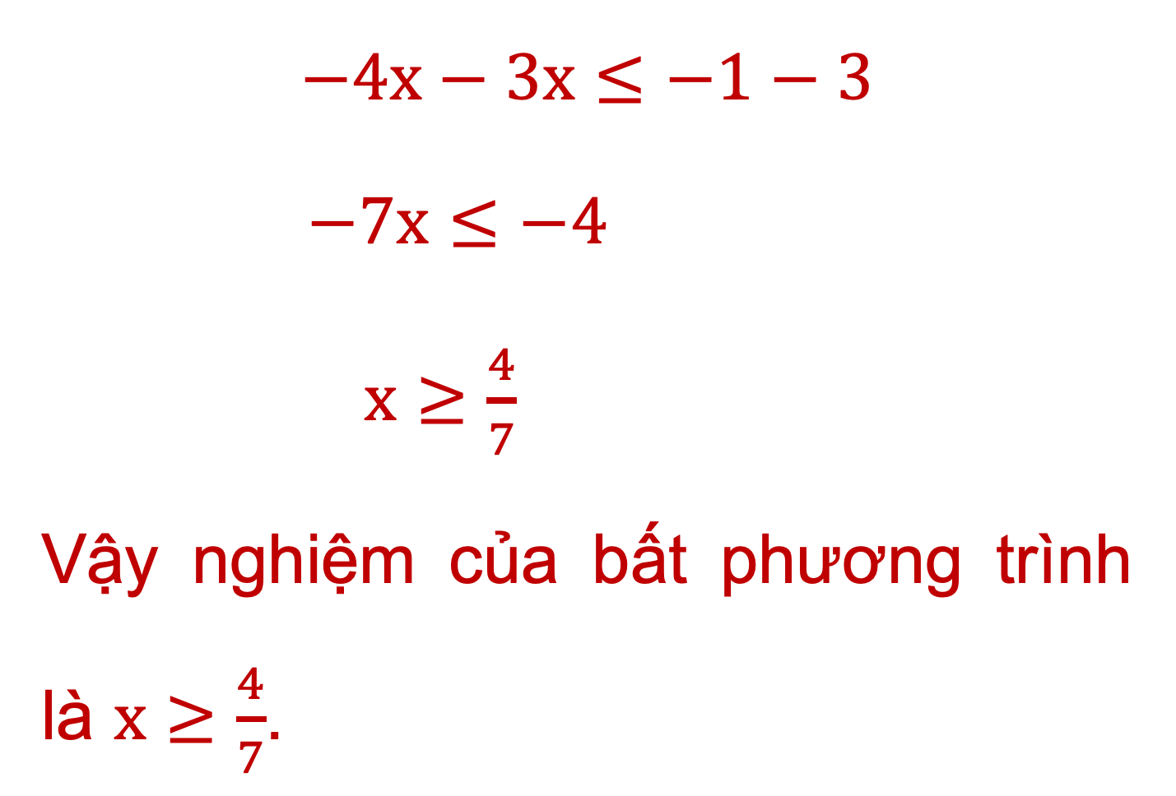
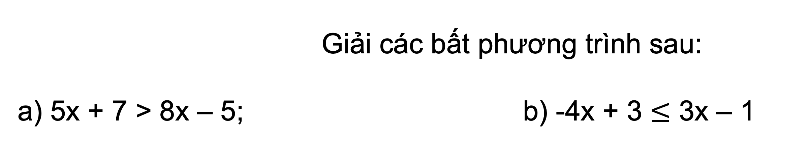

LUYỆN TẬP 4
Giải các bất phương trình sau:
a) 5x + 7 > 8x – 5; b) -4x + 3 $≤$ 3x – 1
$5x−8x>−5−7$
$−3x>−12$
$x<4$
Vậy nghiệm của bất phương trình đã cho là $x<4$.
$$−4x−3x≤−1−3$$
$−7x≤−4$
$x≥\frac{4}{7}$
Vậy nghiệm của bất phương trình là $x≥\frac{4}{7}$.

Slide 27
Vận dụng
Trong một cuộc thi tuyển dung việc làm, ban tổ chức quy định mỗi người ứng tuyển phải trả lời 25 câu hỏi ở vòng sơ tuyển. Mỗi câu hỏi này có sẵn bốn đáp án, trong đó chỉ có một đáp án đúng. Người ứng tuyển chọn đáp án đúng sẽ được cộng thêm 2 điểm, chọn đáp án sai bị trừ đi 1 điểm. Ở vòng sơ tuyển, ban tổ chức tặng cho mỗi người dự thi 5 điểm và theo quy định người ứng tuyển phải trả lời hết 25 câu hỏi; người nào có số điểm từ 25 trở lên mới được dự thi vòng tiếp theo. Hỏi người ứng tuyển phải trả lời chính xác ít nhất bao nhiêu câu hỏi ở vòng sơ tuyển thì mới được vào vòng tiếp theo?

Slide 28

Gợi ý: Gọi $x$ là số câu trả lời đúng.
Điều kiện của $x$ là gì?
Số điểm người dự thi trả lời đúng $x$ câu hỏi là bao nhiêu?
Số điểm người dự thi trả lời sai $25−x$ câu hỏi là bao nhiêu?
Từ đó suy ra tổng số điểm người dự thi nhận được sau khi trả lời 25 câu hỏi.
Để người đó có thể dự thi vòng tiếp theo thì bất phương trình thỏa mãn là gì?

Slide 29

Giải
Gọi $x$ là số câu trả lời đúng ($0≤x≤25, x∈ℕ$)
Số câu trả lời sai là: $25−x$ (câu)
Trả lời đúng $x$ câu hỏi được cộng $2x$ (điểm).
Trả lời sai $25−x$ câu hỏi bị trừ $25−x$(điểm).
Vì vậy, sau khi trả lời 25 câu thì người dự thi sẽ có số điểm là:
$2x−\left(25−x\right)=3x−25$ điểm.

Slide 30

Giải
Theo bài, để được dự thi tiếp vòng sau thì cần có số điểm từ 25 trở lên, nên ta có bất phương trình:
$$3x−25≥25$$
$$3x≥50$$
$$x≥\frac{50}{3}$$
Mà $0≤x≤25,x∈ℕ$ nên người ứng tuyển cần phải trả lời chính xác ít nhất 17 câu hỏi thì mới được dự thi vòng tiếp theo.

Slide 31


LUYỆN TẬP

Slide 32





ONG TÌM CHỮ

Slide 33













ĐỘI ONG VÀNG
ĐỘI ONG MẬT

Slide 34


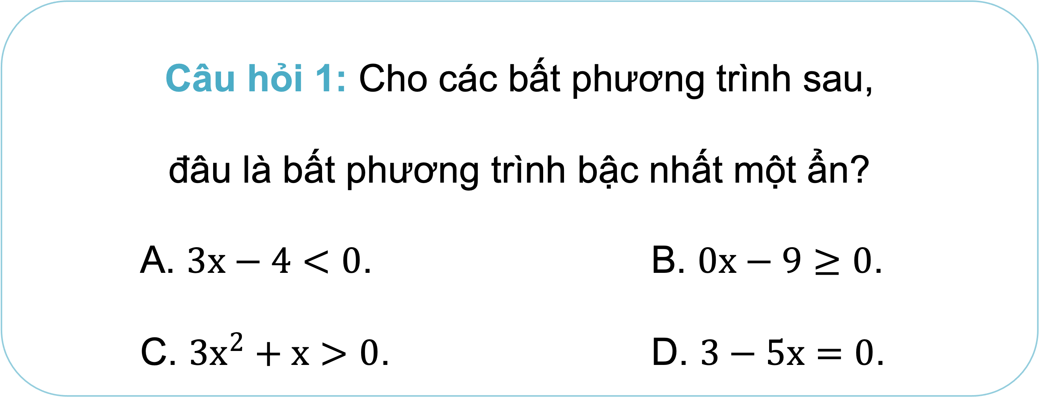

Câu hỏi 1: Cho các bất phương trình sau,
đâu là bất phương trình bậc nhất một ẩn?
A. $3x−4<0$. B. $0x−9≥0$.
C. $3x^{2}+x>0$. D. $3−5x=0$.
A. $3x−4<0$.

Slide 35
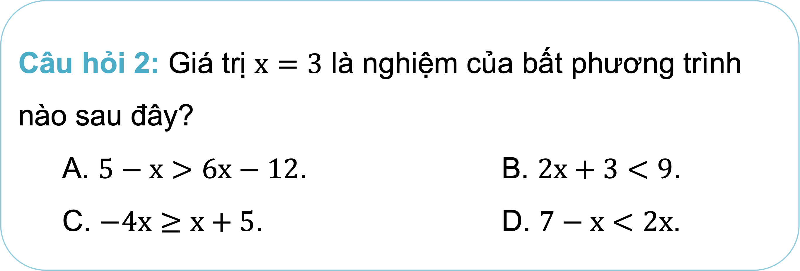

Câu hỏi 2: Giá trị $x=3$ là nghiệm của bất phương trình nào sau đây?
A. $5−x>6x−12$. B. $2x+3<9$.
C. $−4x≥x+5$. D. $7−x<2x$.
D. $7−x<2x$

Slide 36
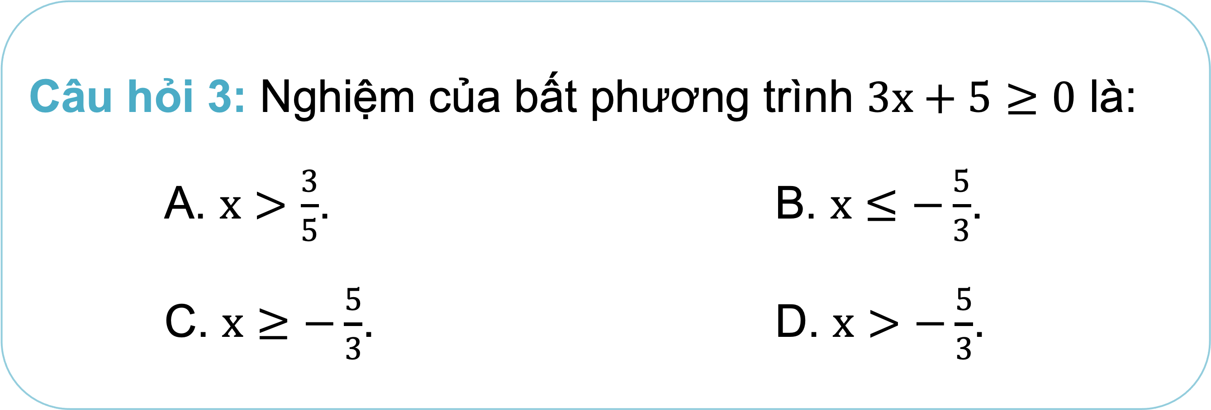

Câu hỏi 3: Nghiệm của bất phương trình $3x+5≥0$ là:
A. $x>\frac{3}{5}$. B. $x≤−\frac{5}{3}$.
C. $x≥−\frac{5}{3}$. D. $x>−\frac{5}{3}$.
C. $x≥−\frac{5}{3}$

Slide 37
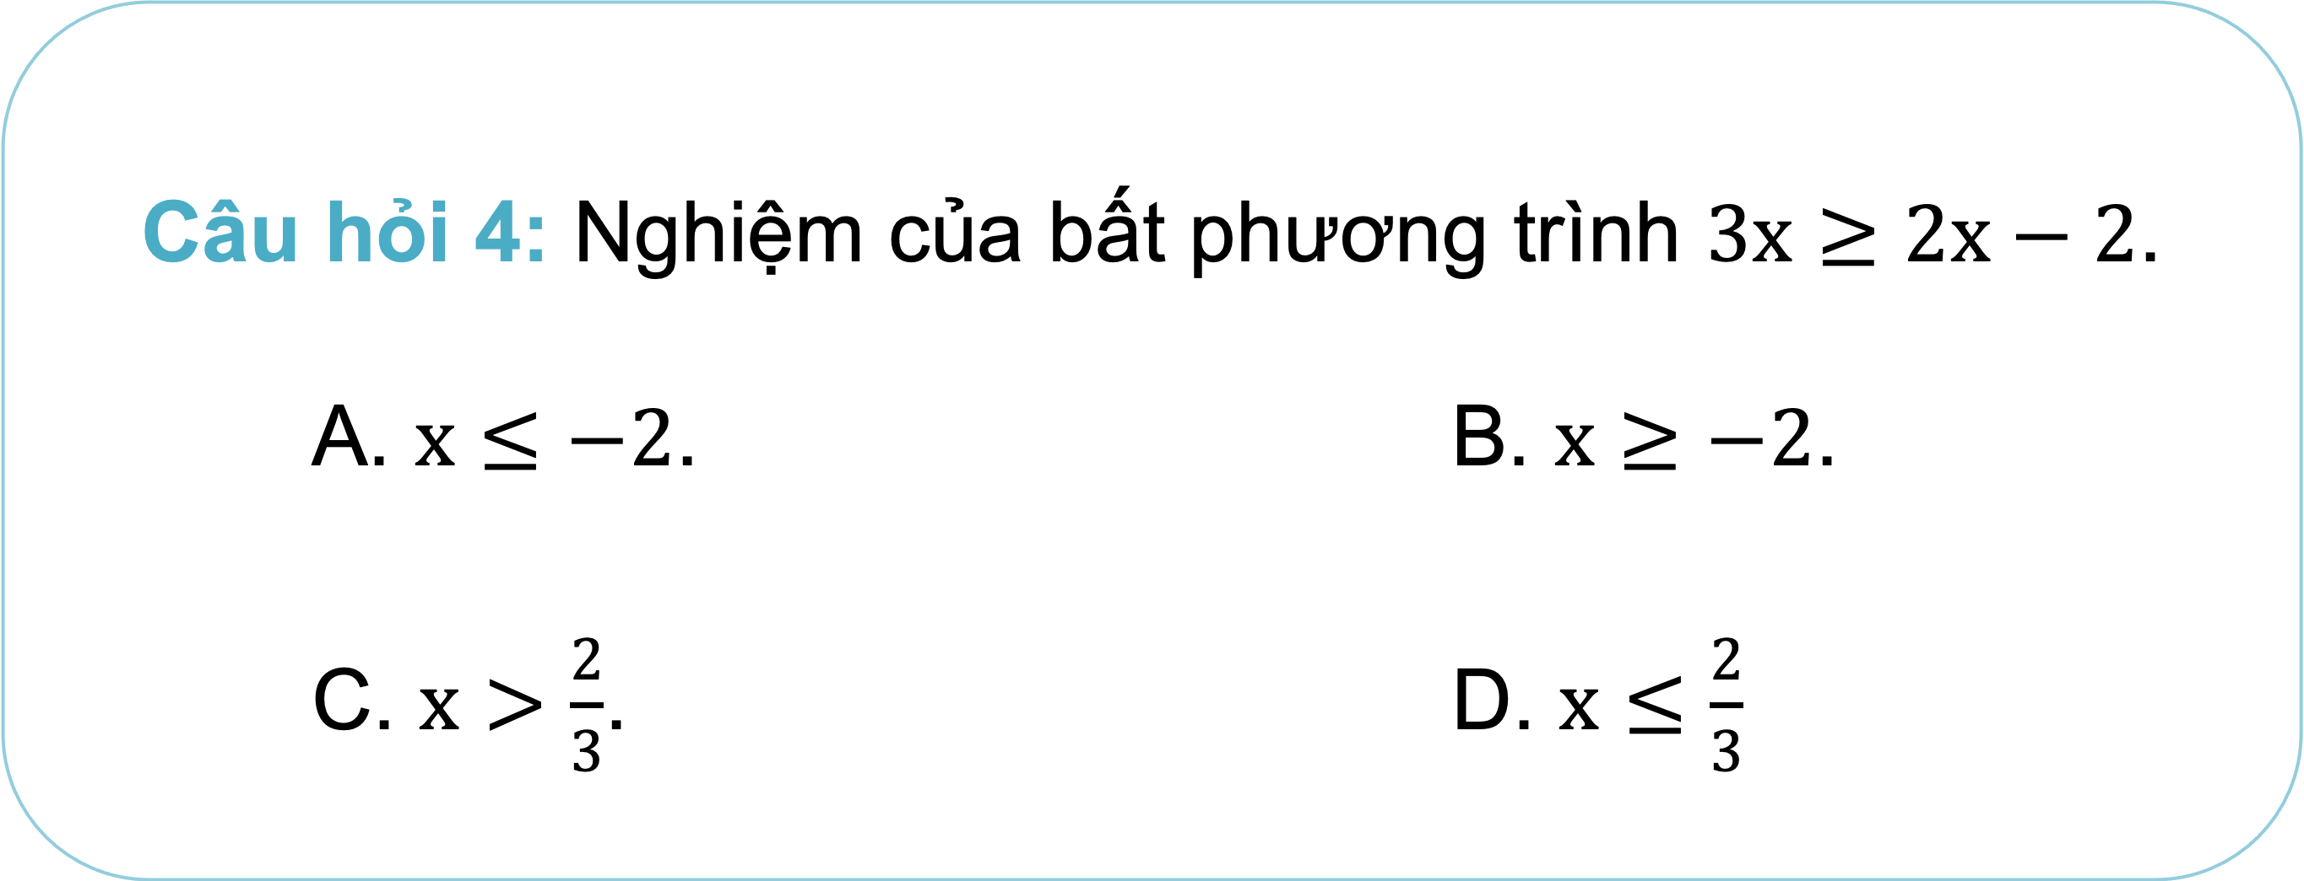

Câu hỏi 4: Nghiệm của bất phương trình $3x≥2x−2$.
A. $x≤−2$. B. $x≥−2$.
C. $x>\frac{2}{3}$. D. $x≤\frac{2}{3}$
B. $x≥−2$.

Slide 38
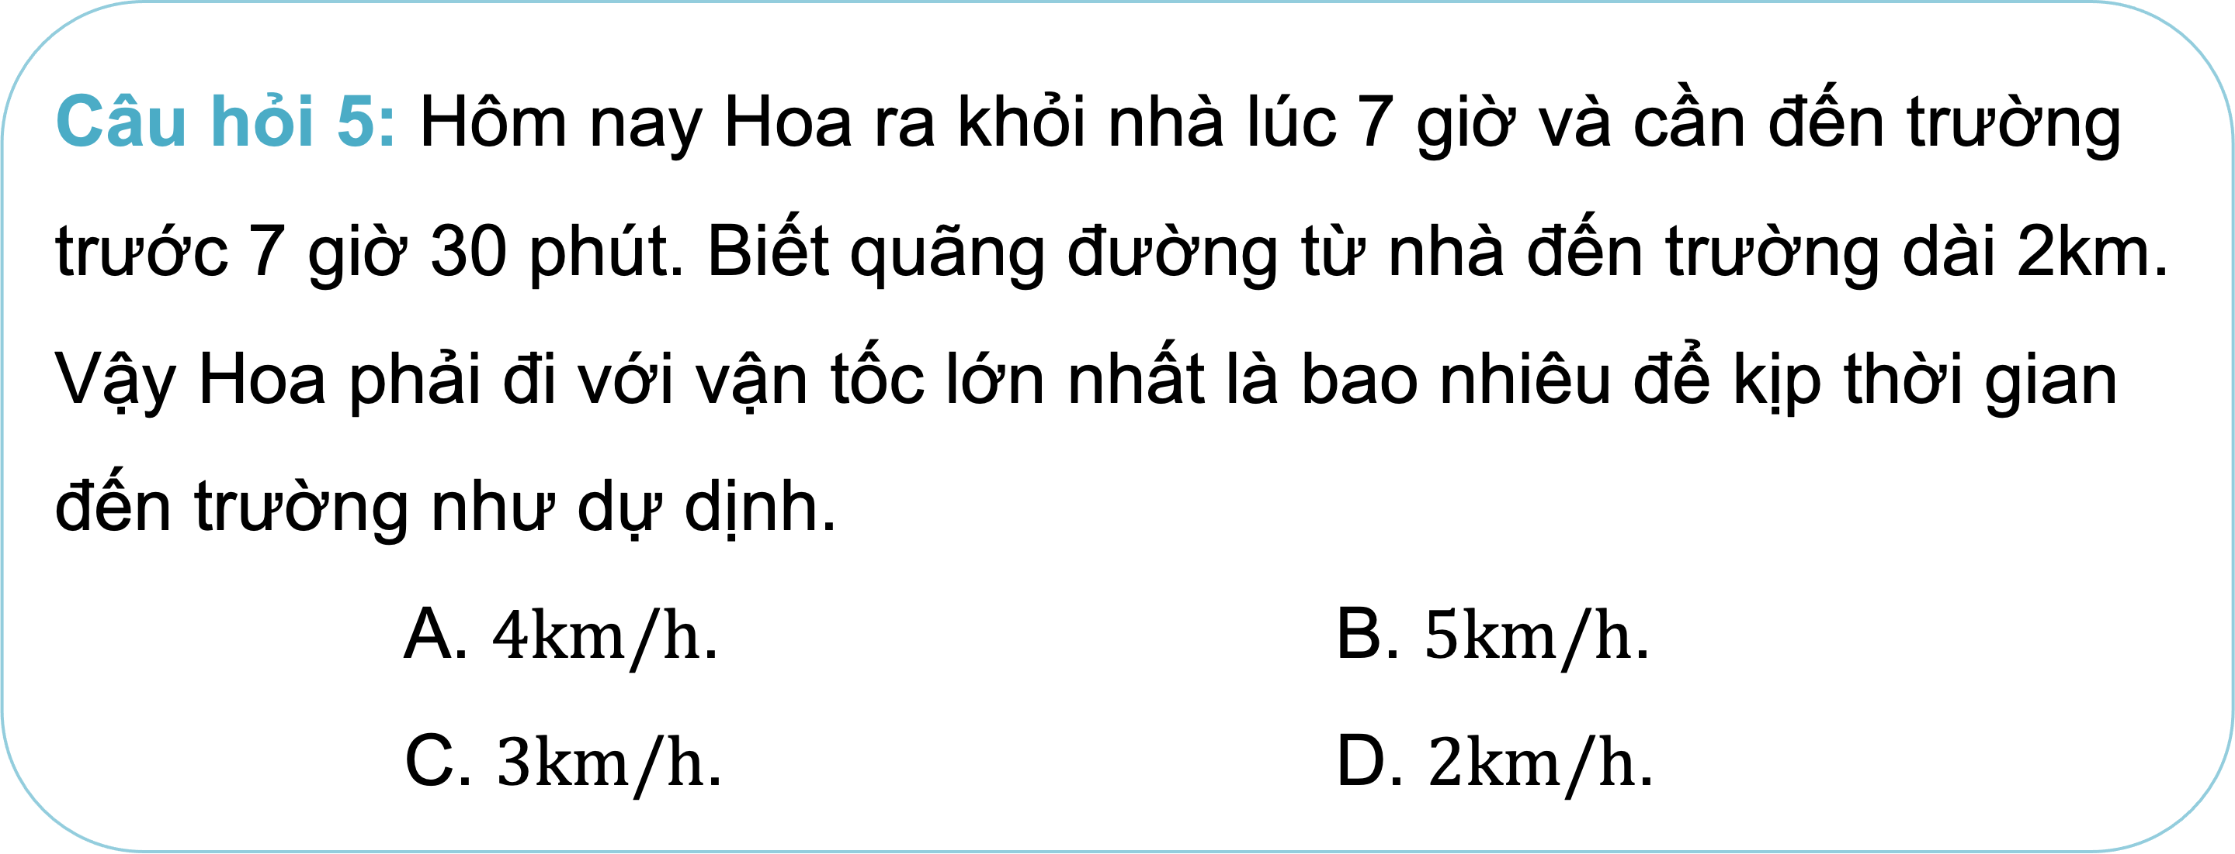

Câu hỏi 5: Hôm nay Hoa ra khỏi nhà lúc 7 giờ và cần đến trường trước 7 giờ 30 phút. Biết quãng đường từ nhà đến trường dài 2km. Vậy Hoa phải đi với vận tốc lớn nhất là bao nhiêu để kịp thời gian đến trường như dự dịnh.
A. $4km/h$. B. $5km/h$.
C. $3km/h$. D. $2km/h$.
A. $4km/h$

Slide 39

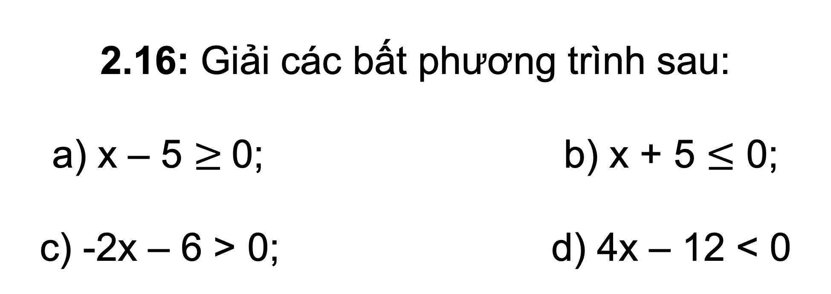
2.16: Giải các bất phương trình sau:
a) x – 5 $≥$0; b) x + 5 $≤$ 0;
c) -2x – 6 > 0; d) 4x – 12 < 0

Slide 40

Giải
a) $x−5≥0$
$x≥5$.
Vậy nghiệm của bất phương trình đã cho là $x≥5$.
b) $x+5≤0$
$x≤−5$.
Vậy nghiệm của bất phương trình đã cho là $x≤−5$.

Slide 41

c) $−2x−6>0$
$−2x>6$
$x<−3$
Vậy nghiệm của bất phương trình đã cho là $x<−3$.
d) $4x−12<0$
$4x<12$
$x<3$
Vậy nghiệm của bất phương trình đã cho là $x<3$.

Slide 42

2.17: Giải các bất phương trình sau:
a) 3x + 2 > 2x + 3 b) 5x + 4 < -3x - 2
Giải
a) $3x+2>2x+3$
$3x−2x>3−2$
$x>1$
Vậy nghiệm của bất phương trình đã cho là $x>1$.

Slide 43

Giải
b) $5x+4<−3x−2$
$5x+3x<−2−4$
$8x<−6$
$x<−\frac{3}{4}$
Vậy nghiệm của bất phương trình đã cho là $x<−\frac{3}{4}$.

Slide 44
VẬN DỤNG

Slide 45

2.18 : Một ngân hàng đang áp dụng lãi suất gửi tiết kiệm kì hạn 1 tháng là 0,4%. Hỏi nếu muốn có số tiền lãi hằng tháng ít nhất là 3 triệu đồng thì số tiền gửi tiết kiệm ít nhất là bao nhiêu (làm tròn đến triệu đồng)?

Slide 46

Giải
Gọi $x$ (triệu đồng) là số tiền gửi tiết kiệm $(x>0)$.
Khi đó số tiền lãi 1 tháng là $0,4\%x=0,004x$ (triệu đồng).
Để số tiền lãi hàng tháng ít nhất là 3 triệu đồng thì ta phải có :
$$0,004x≥3$$
$$x≥750$$
Vậy số tiền tiết kiệm ít nhất là 750 triệu đồng để có số tiền lãi hàng tháng ít nhất là 3 triệu đồng.

Slide 47

2.19 : Một hãng taxi có giá mở cửa là 15 nghìn đồng và 12 nghìn đồng cho mỗi kilômét tiếp theo. Hỏi với 200 nghìn đồng thì hành khách có thể di chuyển được tối đa bao nhiêu kilômét (làm tròn đến hàng đơn vị)?
Giải
Gọi $x$ (km) là quãng đường mà hành khách đó có thể di chuyển với 200 nghìn đồng ($x>0$).
Giá tiền cho $x$ km là $12x$ (nghìn đồng).
Giá mở cửa của taxi là 15 nghìn đồng nên số tiền cần thanh toán khi đi $x$ km là : $15+12x$ (nghìn đồng).

Slide 48

Giải
Theo bài, ta có :
$$15+12x≤200$$
$$12x≤185$$
$$x≤\frac{185}{12}$$
Mà $x>0$ và làm tròn đến hàng đơn vị nên với 200 nghìn đồng thì hành khách có thể di chuyển được tối đa 15km.

Slide 49
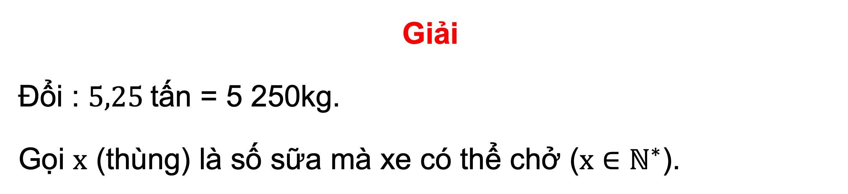
2.20 : Người ta dùng một loại xe tải để chở sữa tươi cho một nhà máy. Biết mỗi thùng sữa loại 180 ml nặng trung bình 10 kg. Theo khuyến nghị, trọng tải của xe (tức là tổng khối lượng tối đa cho phép mà xe có thể chở) là 5,25 tấn. Hỏi xe có thể chở được tối đa bao nhiêu thùng sữa như vậy, biết bác lái xe nặng 65 kg?
Giải
Đổi : $5,25$tấn = 5 250kg.
Gọi $x$ (thùng) là số sữa mà xe có thể chở ($x∈ℕ^{∗}$).

Slide 50

Khi đó, khối lượng sữa mà xe chở là : $x$ (kg).
Tổng khối lượng sữa và bác tài xế là : $65+10x$ (kg).
Vì trọng tại của xe chở hàng là 5 250kg, nên ta có :
$$10x+65≤5 250$$
$$10x≤5185$$
$$x≤518,5$$
Vì $x$ là số tự nhiên nên số thùng sữa tối đa mà xe tải chở được là 518 thùng.

Slide 51
HƯỚNG DẪN VỀ NHÀ
Ghi nhớ kiến thức trong bài.
Hoàn thành bài tập trong SBT.
Chuẩn bị bài sau “Bài tập cuối chương II”.

Slide 52

TRÂN TRỌNG CẢM ƠN
SỰ QUAN TÂM THEO DÕI
CỦA CÁC EM

